Slide 1
Алгоритмы работы в MS Word

Slide 2
Общие требования к оформлению работы
- Размер листа А4 книжной ориентации;
- используется шрифт Times New Roman;
- размер шрифта - 14;
- межстрочный интервал – полуторный;
- выравнивание основного текста по ширине страницы;
отступ красной строки 1,25 см;
Отступы слева, справа =0;
Отступы перед, после =0;
Поля:
  - слева 3 см;
- справа – 1 см;
- сверху, снизу по 2 см;

Slide 3
Общие требования к оформлению работы
- страницы нумеруются по центру арабскими цифрами с 3 листа, с цифры 3;
Текст сноски :
- шрифт – Times New Roman;
- размер шрифта – 12 пт;
- выравнивание текста – по ширине;
- отступ красной строки – 5 мм;
-межстрочный интервал – 1.

Slide 4
Правила оформления заголовков
Стиль «Заголовок 1»
TNR,14
По центру
Начертание жирное
Цвет черный
Отступы ПЕРЕД/После 0 (кнопка ФОРМАТ-АБЗАЦ)
От заголовка параграфа до основного текста пропустить 1 строку
От основного текста до нового заголовка параграфа пропустить 2 строки.
Главы начинаются всегда с новой страницы, а параграфы начинаются на текущей странице. Если после основного текста и пропущенных строк на странице вмещается только название параграфа и строка пропуска, то такое название переносится на новую страницу.

Slide 5
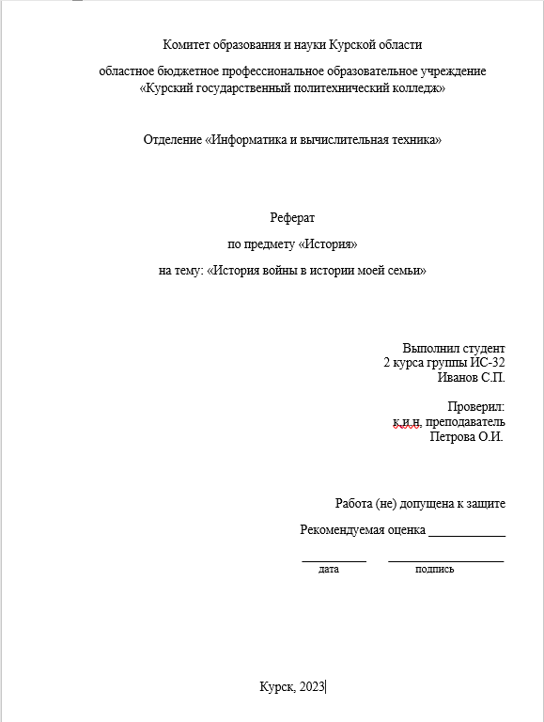

Slide 6
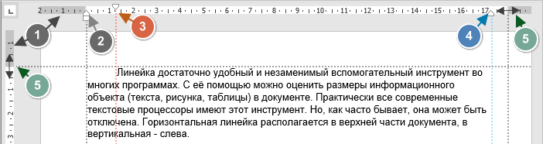
Линейка
Линейка ворда - двухцветная. Серая зона шкалы (метка 1) показывает границы полей документа . Их можно изменить курсором мыши. Наведите курсор на цветовую границу шкалы и когда стрелочка превратиться в двойную, зажмите левую кнопку мыши и потяните в нужном направлении (метка 5). Граница поля либо увеличится, либо уменьшится.
Маркеры обозначенные метками 2 и 4 задают положение границ текста в пределах белой зоны шкалы, то есть отступы от границы полей. Маркер под меткой 3 задает "красную строку" или отступ (выступ) первой строки абзаца.

Slide 7
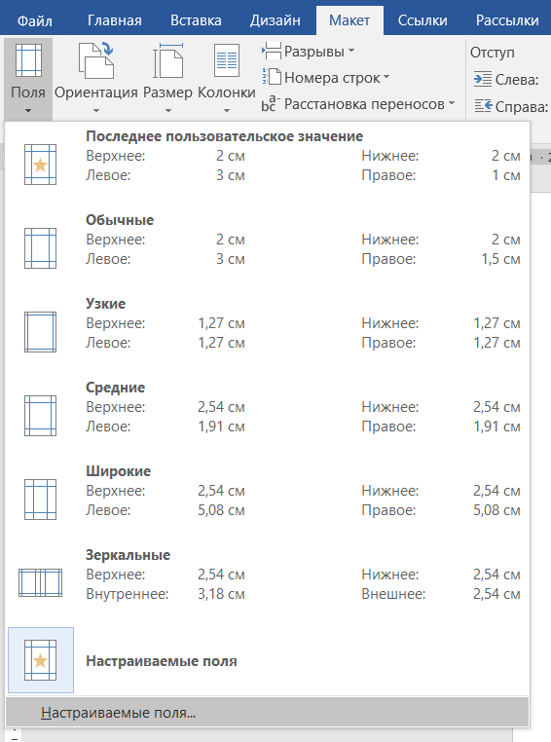
ПОЛЯ
Макет-параметры страницы-поля-настраиваемые поля.
Поля настраивают только в соответствующем пункте меню. Во вкладке МАКЕТ дублируется группа АБЗАЦ с интервалами и отступами. Это не поля, и значения полей туда не вписывать.

Slide 8
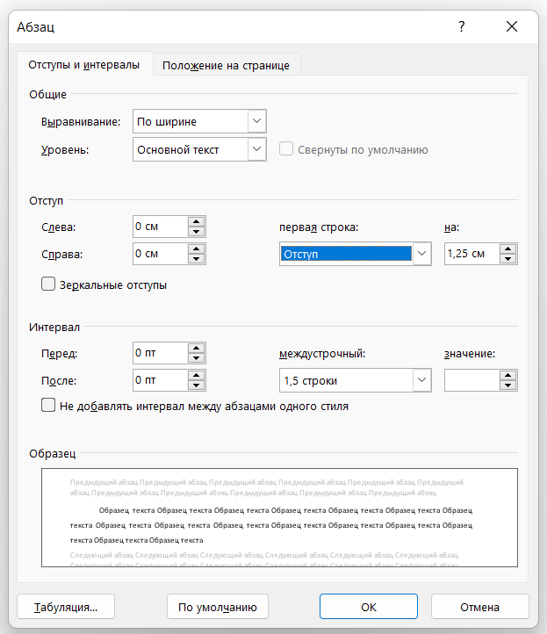
Настройка параметров абзаца
Для определения выравнивания необходимо смотреть на вертикальные границы текста.
Если границы ровные с 2х сторон, то выравнивание по ширине.
Если границы рваные с двух сторон, то выравнивание по центру.
Для определения левого или правого выравнивания смотрим, с какой стороны граница ровная.

Slide 9
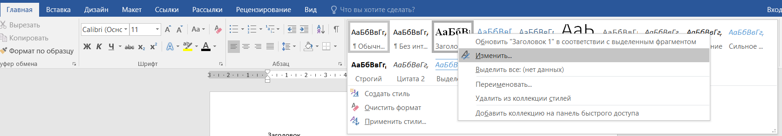
Алгоритм оформления заголовков
Главная
Стили
Стиль Заголовок 1
ПКМ
Изменить
Произвести настройку форматирования по правилам
Для изменения отступа До/После нажать кнопку ФОРМАТ-Абзац

Slide 10
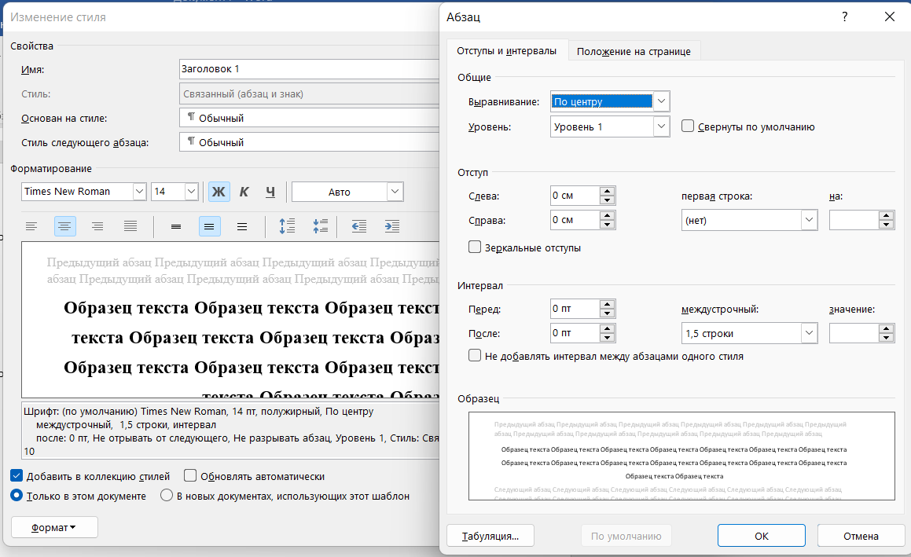
Алгоритм оформления заголовков

Slide 11
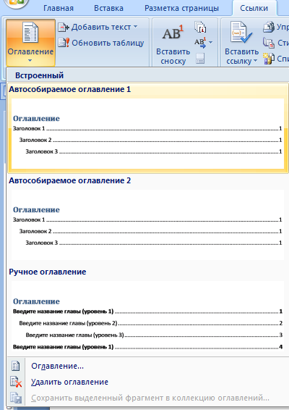
Настройка автоматического оглавления
Оформить заголовки с помощью стиля «Заголовок 1»
На 2й странице ССЫЛКИ-ОГЛАВЛЕНИЕ-Автособираемое оглавление 1
Выделить оглавление, изменить шрифт, размер, междустрочный интервал.
Выделить слово «ОГЛАВЛЕНИЕ», заменить на «СОДЕРЖАНИЕ» и оформить его по требованиям заголовка, но без присвоения стиля
После слова «Содержание» пропустить 1 строку

Slide 12
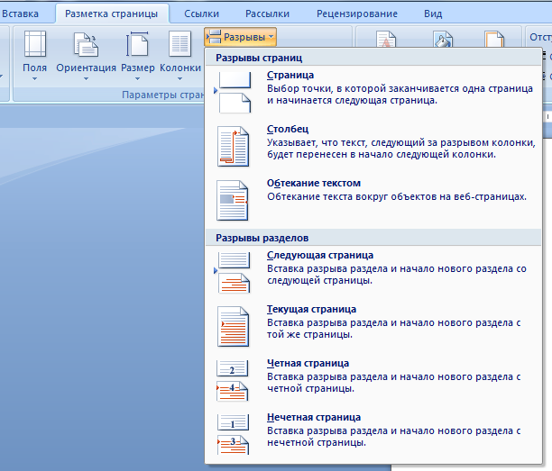
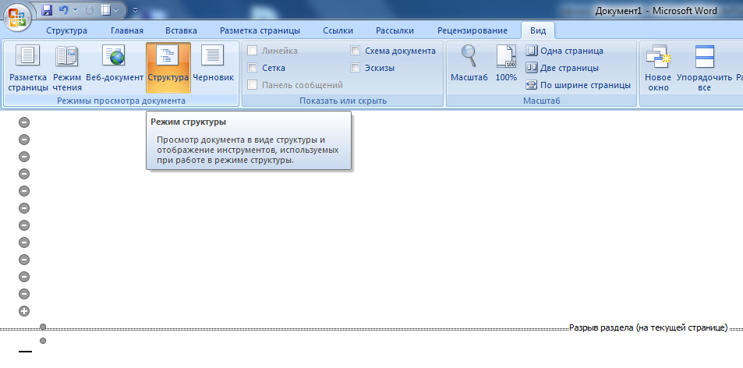
Разделы документа
Это виртуальное разделение документа на части. Для каждого раздела можно применять свое форматирование, которое будет применено только в конкретном разделе (нумерация страниц, размеры и ориентация листа).
Необходимость разделов определяется пользователем. Для проверки наличия раздела можно перейти в режим структуры или в колонтитулы

Slide 13
Настройка нумерации страниц
Поставить курсор в конце последней строки 1й страницы
Добавить новый раздел (Макет-разрывы-разрывы разделов-с новой страницы)
При необходимости подтянуть слово «Содержание». В режиме структуры проверить наличие раздела
Добавить нумерацию страниц (Вставка-номера страниц-от центра). (при этом открывается контекстная вкладка работы с колонтитулами и теперь вы работаете в колонтитулах, а не в основной рабочей зоне)
Поставить курсор на 1 страницу и установить флажок особого колонтитула (работа с колонтитулами-параметры-особый колонтитул для 1й страницы)
Перейти на 2ю страницу и установить особый колонтитул
Выделить любой номер страницы и изменить шрифт и размер на TNR,14
Закрыть окно колонтитулов (1 способ: щелчок по кнопке на контекстной вкладке работы с колонтитулами. 2 способ: двойной щелчок ЛКМ по рабочей области)

